Slide 1
Организация оплачиваемых общественных работ и временного трудоустройства граждан в городе Москве
https://czn.mos.ru

Slide 2
АКТИВНЫЕ ПРОГРАММЫ ЗАНЯТОСТИ
2
Одним из направлений государственной политики в области содействия занятости населения является реализация активных программ содействия занятости, которые включают в себя организацию оплачиваемых общественных работ и временного трудоустройства граждан (программы временной занятости)

Slide 3
Программы временной занятости
3
В программах временной занятости принимают участие организации и граждане города Москвы.
- Организации предоставляют рабочие места.
- Граждане – трудоустраиваются на временные работы.
Проводимые мероприятия обеспечиваются дополнительным финансированием из средств бюджета города Москвы.
Гражданам, участвующим в программах временной занятости, помимо заработной платы, выплачиваемой работодателем, ежемесячно выплачивается МАТЕРИАЛЬНАЯ ПОДДЕРЖКА от Центра занятости населения.

Slide 4
4
МЕРОПРИЯТИЯ АКТИВНОЙ ПОЛИТИКИ ЗАНЯТОСТИ В ГОРОДЕ МОСКВЕ
Организация проведения оплачиваемых общественных работ
Временное трудоустройство безработных граждан, испытывающих трудности в поиске работы
Временное трудоустройство несовершеннолетних граждан в возрасте от 14 до 18 лет в свободное от учебы время
Временное трудоустройство обучающихся и студентов образовательных учреждений начального, среднего и высшего профессионального образования в свободное от учебы время и в период каникул
Временное трудоустройство безработных граждан в возрасте от 18 до 20 лет из числа выпускников образовательных учреждений начального и среднего профессионального образования, ищущих работу впервые
Временное трудоустройство граждан в возрасте до 30 лет из числа выпускников образовательных учреждений начального, среднего и высшего профессионального образования (молодежная практика)

Slide 5
5
ФИНАНСИРОВАНИЕ И ОПЛАТА ТРУДА
Заработок граждан, принимающих участие
в программах состоит из двух частей:
ЗАРАБОТНАЯ ПЛАТА
МАТЕРИАЛЬНАЯ
ПОДДЕРЖКА
БЮДЖЕТ
ГОРОДА МОСКВЫ
СРЕДСТВА
РАБОТОДАТЕЛЯ
= НЕ НИЖЕ МРЗП ПО МОСКВЕ (17561 руб.)

Slide 6
6
ФИНАНСИРОВАНИЕ И ОПЛАТА ТРУДА
МАТЕРИАЛЬНАЯ ПОДДЕРЖКА - государственная помощь из бюджета города Москвы в виде денежных средств, выплачиваемых гражданам, принявшим участие в мероприятиях по организации временного трудоустройства.
*Постановление Правительства Москвы от 21.04.2009 N 346-ПП
РАЗМЕР МАТЕРИАЛЬНОЙ ПОДДЕРЖКИ
В 2017 ГОДУ
СОСТАВЛЯЕТ
ПРИ УСЛОВИИ ОТРАБОТКИ МЕСЯЧНОГО
БАЛАНСА РАБОЧЕГО ВРЕМЕНИ
9 900,00
рублей в месяц
на человека

Slide 7
7
УСЛОВИЯ УЧАСТИЯ РАБОТОДАТЕЛЕЙ
НАЛИЧИЕ СВОБОДНЫХ РАБОЧИХ МЕСТ
УСЛОВИЯ ТРУДА СООТВЕТСТВУЮТ ЗАКОНУ
ЮРИДИЧЕСКИЙ АДРЕС В МОСКВЕ
ЛЮБАЯ ФОРМА СОБСТВЕННОСТИ
ЗАРАБОТНАЯ ПЛАТА ОТ
7661 РУБ./МЕС
ДОГОВОР
С ГКУ ЦЗН
РАБОТОДАТЕЛИ

Slide 8
8
ВЗАИМОДЕЙСТВИЕ
ЦЕНТР
ЗАНЯТОСТИ
ГРАЖДАНЕ
РАБОТОДАТЕЛЬ
4. СРОЧНЫЙ
ТРУДОВОЙ ДОГОВОР
3. НАПРАВЛЕНИЕ на работу
2. Обращение
1. ДОГОВОР
об организации временного трудоустройства
6. Материальная
поддержка
5. Отчет работодателя

Slide 9
ВЗАИМОДЕЙСТВИЕ С РАБОТОДАТЕЛЯМИ
9
ЗАЯВКА
Работодатель представляет в Центр Занятости письмо-заявку на участие в программе временного трудоустройства
ДОГОВОР
ОТЧЕТНОСТЬ
Работодатель ежемесячно представляет в ЦЗН: 1) Акт о выполненных работах; 2) Список трудоустроенных граждан с указанием з/п, выплаченных в периоде; 3) Табель учета рабочего времени.
Специалисты Центра занятости осуществляют выезд в организацию и устанавливают целесообразность заключения договора
Заключается договор с ЦЗН об организации оплачива-емых общественных работ и/или временного трудоустройства
На основании этих документов осуществляется начисление материальной поддержки временно трудоустроенным гражданам
Организация вносится в перечень работодателей, готовых принять участие в программах и утверждается комиссией Департамента

Slide 10
10
ПЛЮСЫ ДЛЯ РАБОТОДАТЕЛЕЙ
1. Возможность сэкономить фонд заработной платы
Заработная плата в городе Москве должна быть не ниже МРОТ, установленного московским трехсторонним соглашением.
При участии в программах, эта сумма может быть снижена на сумму материальной поддержки.
2. Возможность присмотреться к сотруднику
Срочный трудовой договор, заключаемый в рамках организации временного трудоустройства, не обязывает работодателя принимать гражданина на постоянную работу после окончания его действия.
Временное трудоустройство можно рассмотреть как, своего рода, испытательный срок для работника.
3. Возможность помочь отдельным категориям граждан
Работодатель при поддержке государства может оказать помощь слабозащищенным категориям граждан, испытывающим определенные трудности в поиске работы, что имеет высокую социальную значимость.

Slide 11
11
РЕАЛИЗАЦИЯ МЕРОПРИЯТИЙ ВРЕМЕННОЙ ЗАНЯТОСТИ В ГОРОДЕ МОСКВЕ в 2016 году
ПРОГРАММА | ЗАКЛЮЧЕНО ДОГОВОРОВ | СОЗДАНО ВАКАНСИЙ | ТРУДОУСТРОЕНО ГРАЖДАН | ВЫПЛАЧЕНО МАТЕРИАЛЬНОЙ ПОДДЕРЖКИ (тыс. руб.)
Общественные работы | 302 | 7 323 | 5903 | 41 794,59
Испытывающие трудности | 131 | 852 | 1 800 | 45 099,05
Несовершеннолетние | 127 | 1 627 | 1 603 | 12 393,97
Выпускники 18-20 | 11 | 25 | 11 | 171,48
Молодежная практика | 46 | 326 | 194 | 4 033,25
Обучающиеся и студенты | 193 | 9 079 | 10965 | 180279,72
ИТОГО: | 811 | 19 232 | 18 007 | 283 772,06
Отдел реализации программ временной
занятости и общественных работ ГКУ ЦЗН:
Бовнегра Валерий Анатольевич – начальник отдела
Адрес: г. Москва, ул. Юных Ленинцев, д. 9с1
Телефон: 8(499)179-87-68, E-mail: BovnegraVA@social.mos.ru

Slide 12
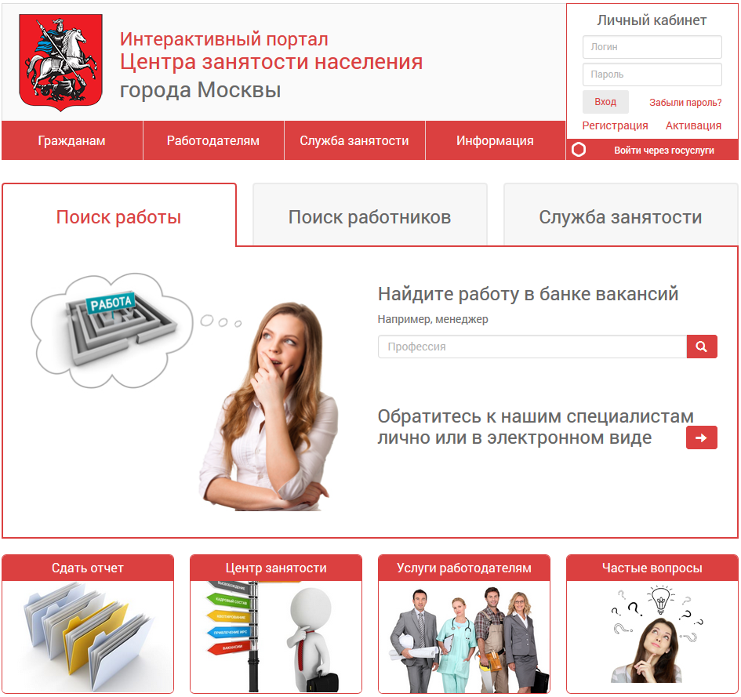
Запуск Интерактивного портала
12
С 1 сентября 2016 года начал свою работу интерактивный портал ГКУ ЦЗН.
Его запуск позволил представить ГКУ ЦЗН в сети Интернет и обеспечить интерактивное электронное взаимодействие работников Центра с работодателями и населением.
https://czn.mos.ru

Slide 13
Основные цели и задача перевода государственных услуг в электронный вид
13
ЦЕЛИ
Замена личных обращений в Службу занятости населения на электронное взаимодействие.
Упрощение процедуры предоставления услуг (представление отдельных документов в электронном виде).
Повышение удовлетворенности Заявителей полнотой и качеством получения услуг.

